Slide 2
Esra und Nehemia
- Titel und Autor Esra / Nehemia
- Kapitel und Verse 10 (280) / 13 (406)
- Zeitumfang 538 – 457 / 445 – 423
- Bedeutung "Der HERR hilft / "Trost des EWIGEN"
"dieser Esra zog herauf von Babel. Und er war ein kundiger Schriftgelehrter im Gesetz des Mose, das der HERR, der Gott Israels, gegeben hatte. Und der König gewährte ihm, da die Hand des HERRN, seines Gottes, über ihm war, all sein Begehren." (Esr 7,6)
"Die gute Hand Gottes" (Esr 7,6.9.28; 8,18.22.31; Neh 1,10; 2,8.18)

Slide 3
Esra und Nehemia
- Titel und Autor Esra / Nehemia
- Kapitel und Verse 10 (280) / 13 (406)
- Zeitumfang 538 – 457 / 445 – 423
- Bedeutung "Der HERR hilft / "Trost des EWIGEN"
"Denn Esra hatte sein Herz darauf gerichtet, das Gesetz des HERRN zu erforschen und zu tun und in Israel ⟨die⟩ Ordnung und ⟨das⟩ Recht ⟨des HERRN⟩ zu lehren." (Esr 7,10)

Slide 4
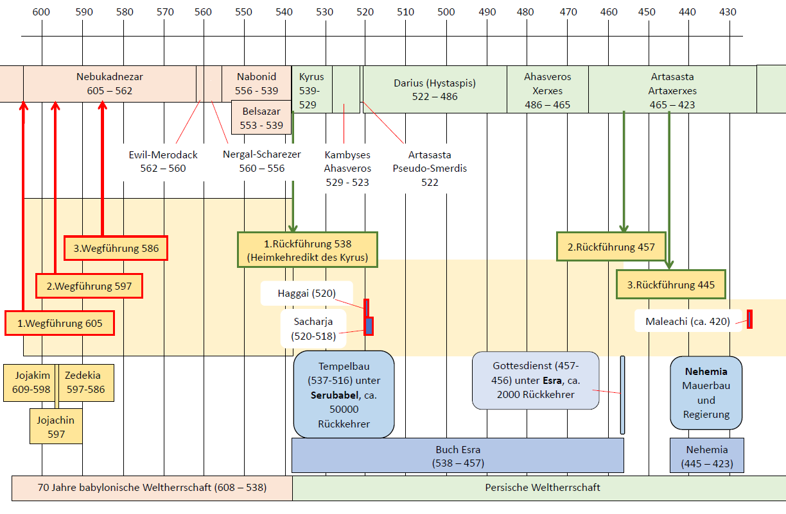

Slide 5
Zurück in die Verheissungen Gottes
"Und im ersten Jahr des Kyrus, des Königs von Persien, erweckte der HERR, damit das Wort des HERRN aus dem Mund Jeremias erfüllt wurde, den Geist des Kyrus, des Königs von Persien, dass er durch sein ganzes Reich einen Ruf ergehen ließ, und zwar auch schriftlich: 2 So spricht Kyrus, der König von Persien: Alle Königreiche der Erde hat der HERR, der Gott des Himmels, mir gegeben. Nun hat er selbst mir ⟨den Auftrag⟩ gegeben, ihm in Jerusalem, das in Juda ist, ein Haus zu bauen." (Esr 1,1-2)

Slide 6
Kapitel | Esra
1 – 2 | Rückkehr I
3 – 6 | Wiederherstellung (Tempel)
7 – 8 | Rückkehr II
9 – 10 | Veränderung
Kapitel | Nehemia
1 – 2 | Rückkehr III
3 – 7 | Wiederherstellung (Mauer)
8 – 10 | Erneuerung
11 – 13 | Veränderung
538
ca. 57 Jahre zwischen Kp. 6 und 7
-Zeit von Esther
537-516
457
Je in Kp. 9, wurde ein längeres Gebet aufgeschrieben
445
443
423

Slide 7
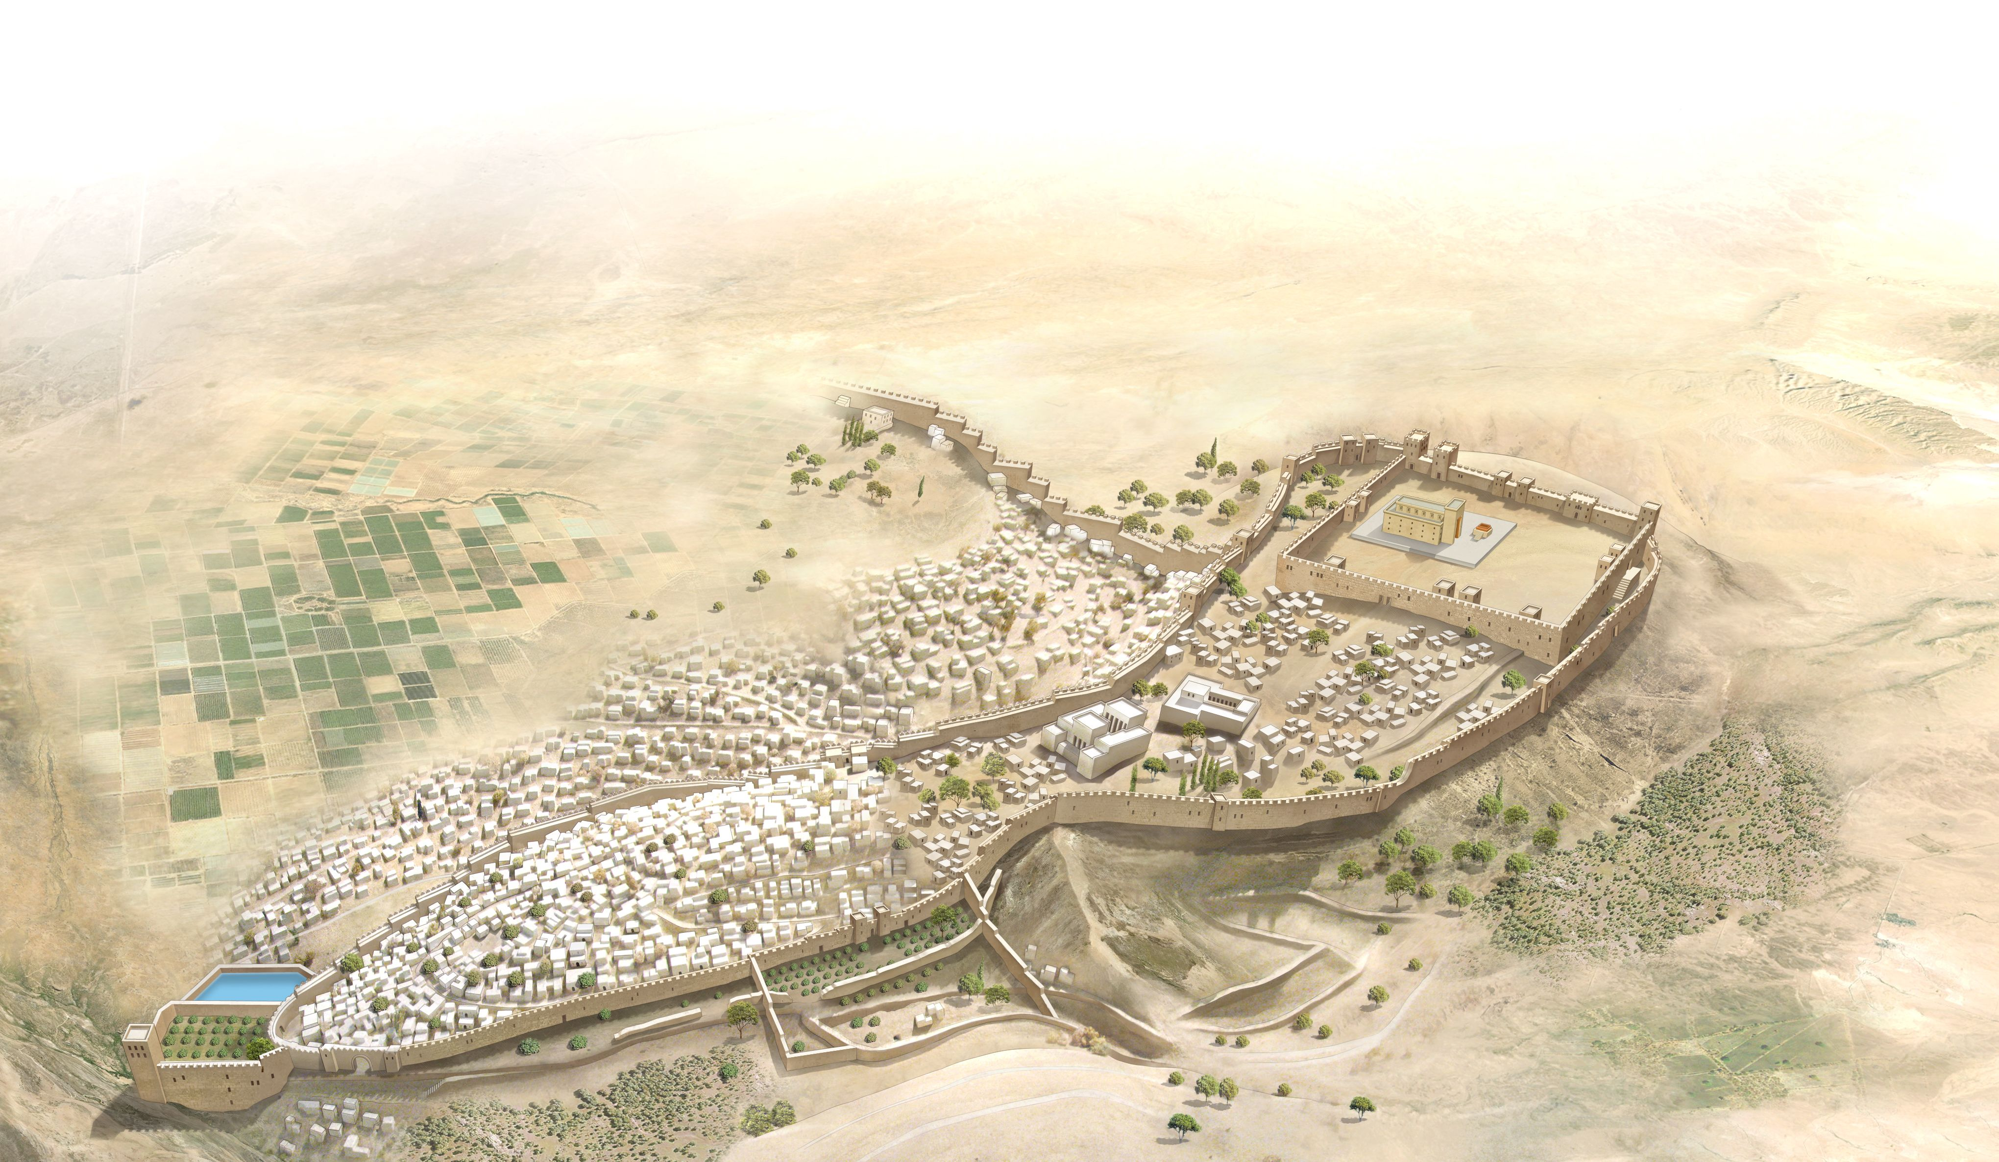
Warum zwei Bücher nach der Rückkehr?
Esra
- Das wichtigste zuerst …
Der Brandopferaltar und der Tempel werden zu Gottes Ehre aufgerichtet und Opfer gebracht.
Die Beziehung zum Herrn Jesus
Jesus an erster Stelle
Anbetung

Slide 8
Warum zwei Bücher nach der Rückkehr?
Nehemia
- … dann die Gemeinschaft und das Leben!
Die Stadtmauer wird gebaut und ausgebessert.
Die Beziehung untereinander
Herausforderungen von
innen und aussen (Apg 20,28-32)
"Und alles, was ihr tut, im Wort oder im Werk, alles tut im Namen des Herrn Jesus, und sagt Gott, dem Vater, Dank durch ihn!" (Kol 3,17)

Slide 9
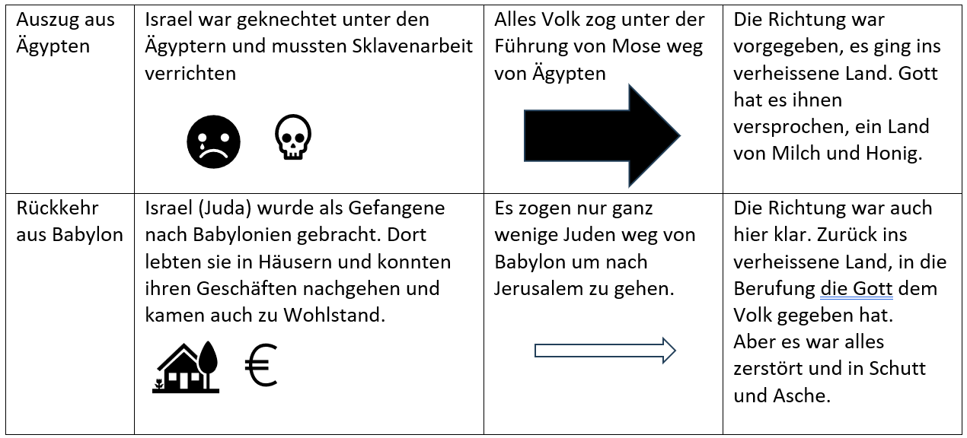
Zurück in die Verheissungen Gottes
oder "Zurück für die Zukunft"
"Einen Altar aus Erde sollst du mir machen und darauf deine Brandopfer und Heilsopfer, deine Schafe und deine Rinder darbringen. An jedem Ort, wo ich meines Namens werde gedenken lassen, werde ich zu dir kommen und dich segnen." (Ex 20,24)

Slide 10
Zurück in die Verheissungen Gottes
oder "Zurück für die Zukunft"

Slide 11
Zurück in die Verheissungen Gottes
oder "Zurück für die Zukunft"
Gott hat in jeder Generation einen Überrest
Wie ist es bei dir?
Auch wir sollen uns absondern und dem Herrn heilig leben. Das Wort Gottes muss unsere Richtschnur sein, an der wir uns ausrichten.

Slide 12
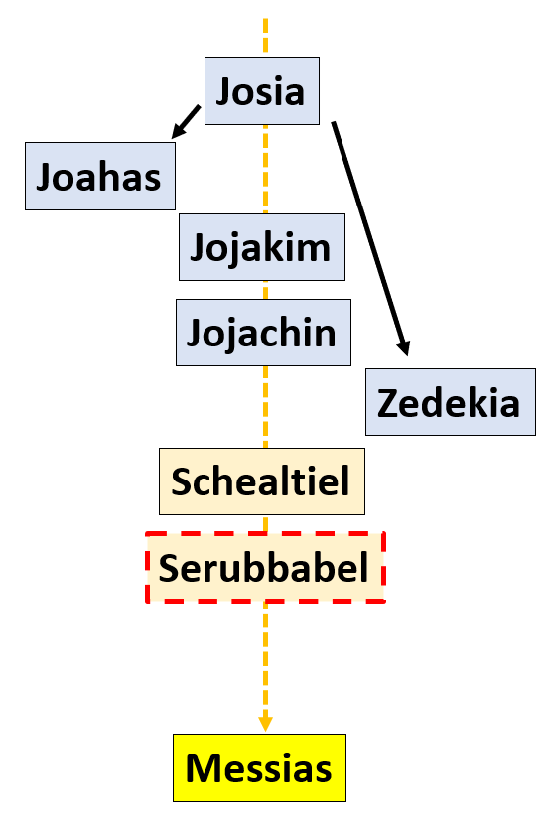
Prophetische Sicht der Bücher Esra und Nehemia
Serubbabel | Jeschua | Esra | Nehemia
"Sohn von Babel" | "Der HERR ist Rettung" | "Der HERR hilft" | "Trost des EWIGEN"
Aufbau des Brandopferaltares und der Bau des Tempels. | In seinem priesterlichen Dienst unterstützt er Serubbabel beim Bau des Tempels und führt die Opfer ein. | Er lehrt die Menschen das Gesetz zu halten und danach zu leben. Er führte den Gottesdienst wieder ein. | Nehemia baut die Stadt Jerusalem wieder auf und schützt so dem Tempel und seine Bewohner vor den Feinden.
538 – 516 v. Chr. | 538 – 516 v. Chr. | 457 – ca. 440 v. Chr. | 445 – ca. 423 v. Chr.
Der Brandopferaltar ist eine Vorschattung auf das kommende und vollkommene Opfer des HERRN Jesus (Lamm Gottes). Jesus zuerst Heilig leben Ich will ein Schriftgelehrter und Jünger des Herrn Jesus sein. | Jeschua ist ein Bild auf unseren HERRN Jesus Christus. Er ist das Haupt der Gemeinde und auf seinem Wort stehen wir, er ist das Fundament. Sein Wort, er ist der Sämann der den Samen aussäht. | Der Tempel ist der Ort wo Gott dem Gläubigen begegnen will (Gottesdienst). Wer Ohren hat der höre (Schma ekklesia). Ich will hören und im Gehorsam leben. | Die Mauer bietet Schutz, es geht um Reinheit, Absonderung und Heiligkeit. Gerade im Geheimnis-Reich ist es wichtig die Bibel genau zu nehmen und nicht jede Lehre zu integrieren. Gemeinsam die Gemeinde Jesu bauen. Ich will mich am Wort ausrichten und mein Leben darauf aufbauen.
11 Josia aber zeugte Jojachin und seine Brüder um die Zeit der Wegführung nach Babylon. 12 Nach der Wegführung nach Babylon aber zeugte Jojachin Schealtiël, Schealtiël aber zeugte Serubbabel, 13 Serubbabel aber zeugte Abihud, Abihud aber zeugte Eljakim, […] 16 Jakob aber zeugte Josef, den Mann Marias, von welcher Jesus geboren wurde, der Christus genannt wird. (Mt 1,11-13.16)

Slide 13
Prophetische Sicht der Bücher Esra und Nehemia
Serubbabel | Jeschua | Esra | Nehemia
"Sohn von Babel" | "Der HERR ist Rettung" | "Der HERR hilft" | "Trost des EWIGEN"
Aufbau des Brandopferaltares und der Bau des Tempels. | In seinem priesterlichen Dienst unterstützt er Serubbabel beim Bau des Tempels und führt die Opfer ein. | Er lehrt die Menschen das Gesetz zu halten und danach zu leben. Er führte den Gottesdienst wieder ein. | Nehemia baut die Stadt Jerusalem wieder auf und schützt so dem Tempel und seine Bewohner vor den Feinden.
538 – 516 v. Chr. | 538 – 516 v. Chr. | 457 – ca. 440 v. Chr. | 445 – ca. 423 v. Chr.
Der Brandopferaltar ist eine Vorschattung auf das kommende und vollkommene Opfer des HERRN Jesus (Lamm Gottes). Jesus zuerst Heilig leben Ich will ein Schriftgelehrter und Jünger des Herrn Jesus sein. | Jeschua ist ein Bild auf unseren HERRN Jesus Christus. Er ist das Haupt der Gemeinde und auf seinem Wort stehen wir, er ist das Fundament. Sein Wort, er ist der Sämann der den Samen aussäht. | Der Tempel ist der Ort wo Gott dem Gläubigen begegnen will (Gottesdienst). Wer Ohren hat der höre (Schma ekklesia). Ich will hören und im Gehorsam leben. | Die Mauer bietet Schutz, es geht um Reinheit, Absonderung und Heiligkeit. Gerade im Geheimnis-Reich ist es wichtig die Bibel genau zu nehmen und nicht jede Lehre zu integrieren. Gemeinsam die Gemeinde Jesu bauen. Ich will mich am Wort ausrichten und mein Leben darauf aufbauen.

Slide 14
Prophetische Sicht der Bücher Esra und Nehemia
Serubbabel | Jeschua | Esra | Nehemia
"Sohn von Babel" | "Der HERR ist Rettung" | "Der HERR hilft" | "Trost des EWIGEN"
Aufbau des Brandopferaltares und der Bau des Tempels. | In seinem priesterlichen Dienst unterstützt er Serubbabel beim Bau des Tempels und führt die Opfer ein. | Er lehrt die Menschen das Gesetz zu halten und danach zu leben. Er führte den Gottesdienst wieder ein. | Nehemia baut die Stadt Jerusalem wieder auf und schützt so dem Tempel und seine Bewohner vor den Feinden.
Der Brandopferaltar ist eine Vorschattung auf das kommende und vollkommene Opfer des HERRN Jesus (Lamm Gottes). Jesus zuerst Heilig leben Ich will ein Schriftgelehrter und Jünger des Herrn Jesus sein. | Jeschua ist ein Bild auf unseren HERRN Jesus Christus. Er ist das Haupt der Gemeinde und auf seinem Wort stehen wir, er ist das Fundament. Sein Wort, er ist der Sämann der den Samen aussäht. | Der Tempel ist der Ort wo Gott dem Gläubigen begegnen will (Gottesdienst). Wer Ohren hat der höre (Schma ekklesia). Ich will hören und im Gehorsam leben. | Die Mauer bietet Schutz, es geht um Reinheit, Absonderung und Heiligkeit. Gerade im Geheimnis-Reich ist es wichtig die Bibel genau zu nehmen und nicht jede Lehre zu integrieren. Gemeinsam die Gemeinde Jesu bauen. Ich will mich am Wort ausrichten und mein Leben darauf aufbauen.

Slide 15
Prophetische Sicht der Bücher Esra und Nehemia
Serubbabel | Jeschua | Esra | Nehemia
"Sohn von Babel" | "Der HERR ist Rettung" | "Der HERR hilft" | "Trost des EWIGEN"
Aufbau des Brandopferaltares und der Bau des Tempels. | In seinem priesterlichen Dienst unterstützt er Serubbabel beim Bau des Tempels und führt die Opfer ein. | Er lehrt die Menschen das Gesetz zu halten und danach zu leben. Er führte den Gottesdienst wieder ein. | Nehemia baut die Stadt Jerusalem wieder auf und schützt so dem Tempel und seine Bewohner vor den Feinden.
Der Brandopferaltar ist eine Vorschattung auf das kommende und vollkommene Opfer des HERRN Jesus (Lamm Gottes). Jesus zuerst Heilig leben Ich will ein Schriftgelehrter und Jünger des Herrn Jesus sein. | Jeschua ist ein Bild auf unseren HERRN Jesus Christus. Er ist das Haupt der Gemeinde und auf seinem Wort stehen wir, er ist das Fundament. Sein Wort, er ist der Sämann der den Samen aussäht. | Der Tempel ist der Ort wo Gott dem Gläubigen begegnen will (Gottesdienst). Wer Ohren hat der höre (Schma ekklesia). Ich will hören und im Gehorsam leben. | Die Mauer bietet Schutz, es geht um Reinheit, Absonderung und Heiligkeit. Gerade im Geheimnis-Reich ist es wichtig die Bibel genau zu nehmen und nicht jede Lehre zu integrieren. Gemeinsam die Gemeinde Jesu bauen. Ich will mich am Wort ausrichten und mein Leben darauf aufbauen.

Slide 16
Prophetische Sicht der Bücher Esra und Nehemia
Serubbabel | Jeschua | Esra | Nehemia
"Sohn von Babel" | "Der HERR ist Rettung" | "Der HERR hilft" | "Trost des EWIGEN"
Aufbau des Brandopferaltares und der Bau des Tempels. | In seinem priesterlichen Dienst unterstützt er Serubbabel beim Bau des Tempels und führt die Opfer ein. | Er lehrt die Menschen das Gesetz zu halten und danach zu leben. Er führte den Gottesdienst wieder ein. | Nehemia baut die Stadt Jerusalem wieder auf und schützt so dem Tempel und seine Bewohner vor den Feinden.
Der Brandopferaltar ist eine Vorschattung auf das kommende und vollkommene Opfer des HERRN Jesus (Lamm Gottes). Jesus zuerst Heilig leben Ich will ein Schriftgelehrter und Jünger des Herrn Jesus sein. | Jeschua ist ein Bild auf unseren HERRN Jesus Christus. Er ist das Haupt der Gemeinde und auf seinem Wort stehen wir, er ist das Fundament. Sein Wort, er ist der Sämann der den Samen aussäht. | Der Tempel ist der Ort wo Gott dem Gläubigen begegnen will (Gottesdienst). Wer Ohren hat der höre (Schma ekklesia). Ich will hören und im Gehorsam leben. | Die Mauer bietet Schutz, es geht um Reinheit, Absonderung und Heiligkeit. Gerade im Geheimnis-Reich ist es wichtig die Bibel genau zu nehmen und nicht jede Lehre zu integrieren. Gemeinsam die Gemeinde Jesu bauen. Ich will mich am Wort ausrichten und mein Leben darauf aufbauen.

Slide 17
Prophetische Sicht der Bücher Esra und Nehemia
Serubbabel | Jeschua | Esra | Nehemia
"Sohn von Babel" | "Der HERR ist Rettung" | "Der HERR hilft" | "Trost des EWIGEN"
Aufbau des Brandopferaltares und der Bau des Tempels. | In seinem priesterlichen Dienst unterstützt er Serubbabel beim Bau des Tempels und führt die Opfer ein. | Er lehrt die Menschen das Gesetz zu halten und danach zu leben. Er führte den Gottesdienst wieder ein. | Nehemia baut die Stadt Jerusalem wieder auf und schützt so dem Tempel und seine Bewohner vor den Feinden.
Der Brandopferaltar ist eine Vorschattung auf das kommende und vollkommene Opfer des HERRN Jesus (Lamm Gottes). Jesus zuerst Heilig leben Ich will ein Schriftgelehrter und Jünger des Herrn Jesus sein. | Jeschua ist ein Bild auf unseren HERRN Jesus Christus. Er ist das Haupt der Gemeinde und auf seinem Wort stehen wir, er ist das Fundament. Sein Wort, er ist der Sämann der den Samen aussäht. | Der Tempel ist der Ort wo Gott dem Gläubigen begegnen will (Gottesdienst). Wer Ohren hat der höre (Schma ekklesia). Ich will hören und im Gehorsam leben. | Die Mauer bietet Schutz, es geht um Reinheit, Absonderung und Heiligkeit. Gerade im Geheimnis-Reich ist es wichtig die Bibel genau zu nehmen und nicht jede Lehre zu integrieren. Gemeinsam die Gemeinde Jesu bauen. Ich will mich am Wort ausrichten und mein Leben darauf aufbauen.

Slide 18
Botschaft für unsere Zeit
Absonderung von der Welt (1+7) -> Von Babylon nach Jerusalem
Vertrauen auf Gott (2+8) -> Gott kennt dich mit Namen
Zurück zur gesunden Lehre (3) -> Allein die Schrift
Gehorsam gegenüber dem Wort (4-6) -> Täter des Wortes sein
Freiwillig dienen und geben (8x) -> Einen fröhlichen Geber hat Gott lieb Entscheidung treffen (9-10) -> In der Bereitschaft leben
"Da machten sich die Familienoberhäupter von Juda und Benjamin auf und die Priester und die Leviten, jeder, dessen Geist Gott erweckte, hinaufzuziehen, um das Haus des HERRN in Jerusalem zu bauen." (1,5)

Slide 19
Botschaft für unsere Zeit
Absonderung von der Welt (1+7) -> Von Babylon nach Jerusalem
Vertrauen auf Gott (2+8) -> Gott kennt dich mit Namen
Zurück zur gesunden Lehre (3) -> Allein die Schrift
Gehorsam gegenüber dem Wort (4-6) -> Täter des Wortes sein
Freiwillig dienen und geben (8x) -> Einen fröhlichen Geber hat Gott lieb Entscheidung treffen (9-10) -> In der Bereitschaft leben
"⟨alle⟩, die mit Serubbabel kamen ⟨und mit⟩ Jeschua, Nehemja, Seraja, Reelaja, Mordochai, Bilschan, Mispar, Bigwai, Rehum ⟨und⟩ Baana. ⟨Das ist die⟩ Zahl der Männer des Volkes Israel: 3 Die Söhne Parosch 2 172." (2,2-3ff)

Slide 20
Botschaft für unsere Zeit
Absonderung von der Welt (1+7) -> Von Babylon nach Jerusalem
Vertrauen auf Gott (2+8) -> Gott kennt dich mit Namen
Zurück zur gesunden Lehre (3) -> Allein die Schrift
Gehorsam gegenüber dem Wort (4-6) -> Täter des Wortes sein
Freiwillig dienen und geben (8x) -> Einen fröhlichen Geber hat Gott lieb Entscheidung treffen (9-10) -> In der Bereitschaft leben
"Und Jeschua, der Sohn Jozadaks, und seine Brüder, die Priester, und Serubbabel, der Sohn Schealtiëls, und seine Brüder machten sich auf und bauten den Altar des Gottes Israels, um Brandopfer darauf zu opfern, wie es geschrieben steht im Gesetz des Mose, des Mannes Gottes. 3 Und sie errichteten den Altar auf seinen ⟨alten⟩ Fundamenten, obwohl ⟨ein Teil⟩ von der Bevölkerung der Länder in Feindschaft mit ihnen ⟨lebte⟩, und sie opferten auf ihm Brandopfer dem HERRN, die Morgen- und Abendbrandopfer." (3,2-3)

Slide 21
Botschaft für unsere Zeit
Absonderung von der Welt (1+7) -> Von Babylon nach Jerusalem
Vertrauen auf Gott (2+8) -> Gott kennt dich mit Namen
Zurück zur gesunden Lehre (3) -> Allein die Schrift
Gehorsam gegenüber dem Wort (4-6) -> Täter des Wortes sein
Freiwillig dienen und geben (8x) -> Einen fröhlichen Geber hat Gott lieb Entscheidung treffen (9-10) -> In der Bereitschaft leben
"Und sie stellten die Priester nach ihren Gruppen auf und die Leviten nach ihren Abteilungen zum Dienst Gottes in Jerusalem, nach der Vorschrift des Buches des Mose." (6,18)

Slide 22
Botschaft für unsere Zeit
Absonderung von der Welt (1+7) -> Von Babylon nach Jerusalem
Vertrauen auf Gott (2+8) -> Gott kennt dich mit Namen
Zurück zur gesunden Lehre (3) -> Allein die Schrift
Gehorsam gegenüber dem Wort (4-6) -> Täter des Wortes sein
Freiwillig dienen und geben (8x) -> Einen fröhlichen Geber hat Gott lieb Entscheidung treffen (9-10) -> In der Bereitschaft leben
"… sowie alles Silber und Gold, das du in der ganzen Provinz Babel bekommen wirst, samt der Spende des Volkes und der Priester, die sie spenden für das Haus ihres Gottes, das in Jerusalem ist." (7,16)

Slide 23
Botschaft für unsere Zeit
Absonderung von der Welt (1+7) -> Von Babylon nach Jerusalem
Vertrauen auf Gott (2+8) -> Gott kennt dich mit Namen
Zurück zur gesunden Lehre (3) -> Allein die Schrift
Gehorsam gegenüber dem Wort (4-6) -> Täter des Wortes sein
Freiwillig dienen und geben (8x) -> Einen fröhlichen Geber hat Gott lieb Entscheidung treffen (9-10) -> In der Bereitschaft leben
"Da stand Esra auf. Und er ließ die Obersten der Priester, der Leviten und ganz Israel schwören, nach diesem Wort zu handeln. Und sie schworen es." (10,5)

Slide 24
Esra
Er war ein kundiger Schriftgelehrter
"Und er war ein kundiger Schriftgelehrter im Gesetz des Mose, das der HERR, der Gott Israels, gegeben hatte." (Esr 7,6a)

Slide 25
Esra
Er war ein kundiger Schriftgelehrter
Er war treu
"Denn Esra hatte sein Herz darauf gerichtet, das Gesetz des HERRN zu erforschen und zu tun und in Israel ⟨die⟩ Ordnung und ⟨das⟩ Recht ⟨des HERRN⟩ zu lehren." (Esr 7,10)

Slide 26
Esra
Er war ein kundiger Schriftgelehrter
Er war treu
Er war ein Zeugnis
"Artahsasta, der König der Könige, an Esra, den Priester, den Beauftragten für das Gesetz des Gottes des Himmels, vollkommenes ⟨Heil⟩!" (Esr 7,12)

Slide 27
Esra
Er war ein kundiger Schriftgelehrter
Er war treu
Er war ein Zeugnis
Er vertraute dem Herrn
Ich aber, ich fasste Mut, weil die Hand des HERRN, meines Gottes, über mir war, und ich versammelte ⟨einige von den Familienober⟩häuptern aus Israel, dass sie mit mir hinaufzogen." (Esr 7,28b)

Slide 28
Esra
Er war ein kundiger Schriftgelehrter
Er war treu
Er war ein Zeugnis
Er vertraute dem Herrn
Er demütigte sich und beugte sich vor Gott
"Und ich sprach: Mein Gott, ich schäme mich und scheue mich, mein Gesicht zu dir, mein Gott, zu erheben! Denn unsere Sünden sind ⟨uns⟩ über den Kopf gewachsen, und unsere Schuld ist groß geworden bis an den Himmel." (Esr 9,6)

